Slide 1
TRABAJO POTENCIA Y ENERGIA
Maira Alexandra Arias Rivera
ID: 541606

Slide 2
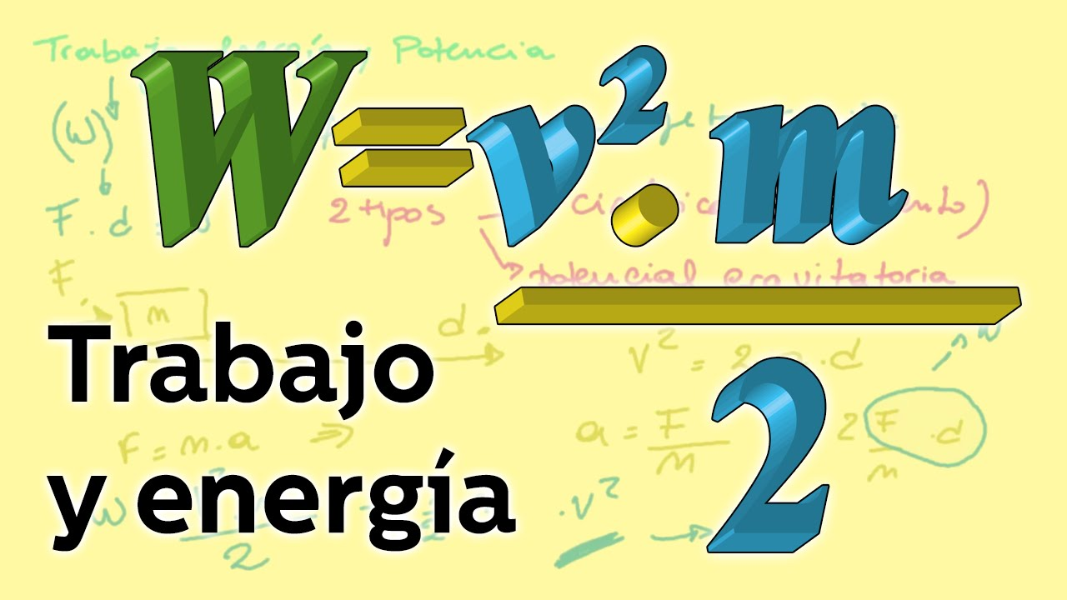
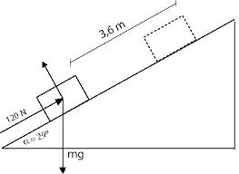
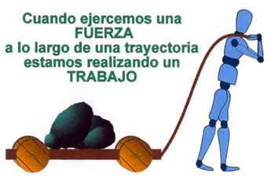
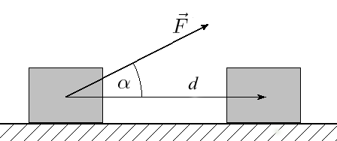
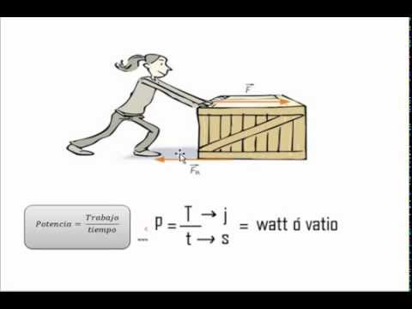
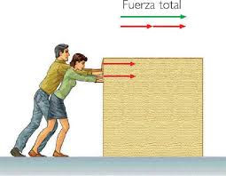
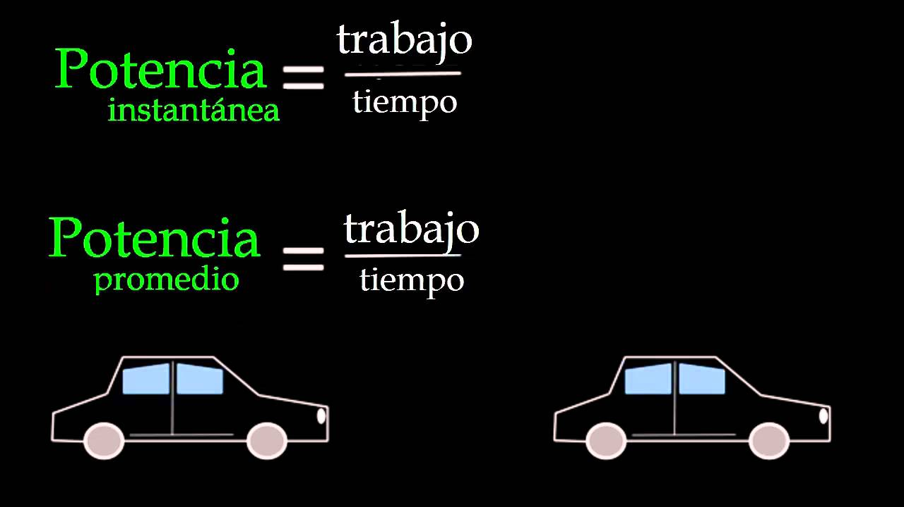
Trabajo, potencia y energía

Slide 3
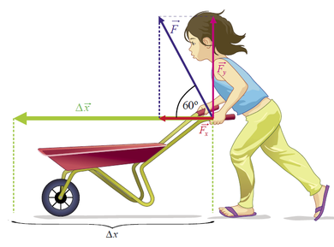
TRABAJO
Trabajo es una magnitud física que se expresa en unidades de energía, mientras se realiza trabajo sobre el cuerpo , se produce una transferencia de energía al mismo, por lo que puede decirse que el trabajo es energía de movimiento

Slide 4
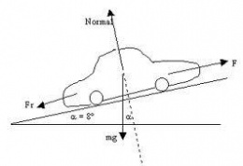
Potencia
La potencia es aquella magnitud que nos indica la rapidez con la que se puede realizar un trabajo.
P=W/t
P: potencia
W: trabajo
T: tiempo

Slide 5
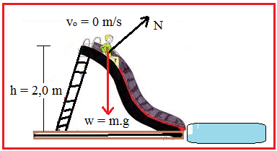
Energía
La energía es la capacidad que tiene un cuerpo para realizar un trabajo.

Slide 6
UNIDADES DE TRABAJO
Sistema Internacional de Unidades
Julio, unidad de trabajo en el SI
Kilojulio: 1 kJ = 10
Sistema Técnico de Unidades
Kilográmetro o kilopondímetro:
1kilográmetro (kgm) = 1kilogramo-fuerzax 1metro
1kgm= 9,80665 J
Sistema cegesimal
Ergio: 1 erg = 10
Sistema inglés
Termia inglesa(th), 10^5 BTU

Slide 7
UNIDADES DE POTENCIA
Sistema Internacional (SI)
vatio, (W)
Sistema inglés
caballo de potencia
horse power (HP)
Sistema técnico de unidades
Kilográmetro por segundo, (kgm/s)
Sistema cegesimal
ergio por segundo, (erg/s)

